Slide 1
UMC 미팅을 위해 후다닥 만든 ppt

Slide 2
우리는 미리 만들어진 Company DB를 사용할겁니다.

Slide 3
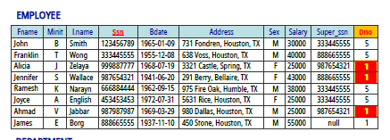
1. 한 Table 내의 질의 보기
우선 한 Table 내의 데이터를 검색하는 것부터 시작하죠.
Q1. EMPLOYEE 부서에서 일하면서 남성인 성별을 가진 사람의 Fname을 구해보세요.

Slide 4
1. 한 Table 내의 질의 보기
*마크를 통해 SELECT ALL을 선택할 수 있습니다.
Q2. EMPLOYEE 부서에서 일하면서 여성인 사람을 모두 구해보세요.

Slide 5
1. 한 Table 내의 질의 보기
AND, OR 접속사를 이용해 WHERE문을 꾸밀수도 있습니다.
Q3. EMPLOYEE 부서에서 일하면서 여성이고, DNO가 1인 사람을 모두 구해보세요.

Slide 6
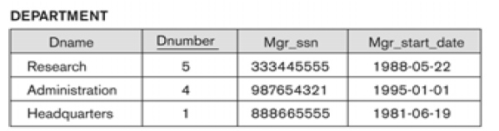
2. 두 Table을 합쳐 보기
두 스키마 구조에 따라 정보를 나누어 저장할 수 있습니다.
이 두 테이블은 어떤 정보를 기준으로 연결되어 있을까요?

Slide 7
2. 두 Table을 합쳐 보기
두 테이블을 같은 Attribute로 합쳐볼게요!

Slide 8
2. 두 Table을 합쳐 보기
JOIN condition
SELECT ~~ FROM EMPLOYEE DEPARTMENT WHERE EMPLOYEE.Dno = DEPARTMENT.Dnumber
SELECT ~~ FROM EMPLOYEE E DEPARTMENT D WHERE E.Dno = D.Dnumber

Slide 9
2. 두 Table을 합쳐 보기
그럼, 이 Query도 수행할 수 있을까요?
Q4. Research 부서에서 일하면서 성별이 여성인 사람의 Fname을 구해보세요.

